Slide 1
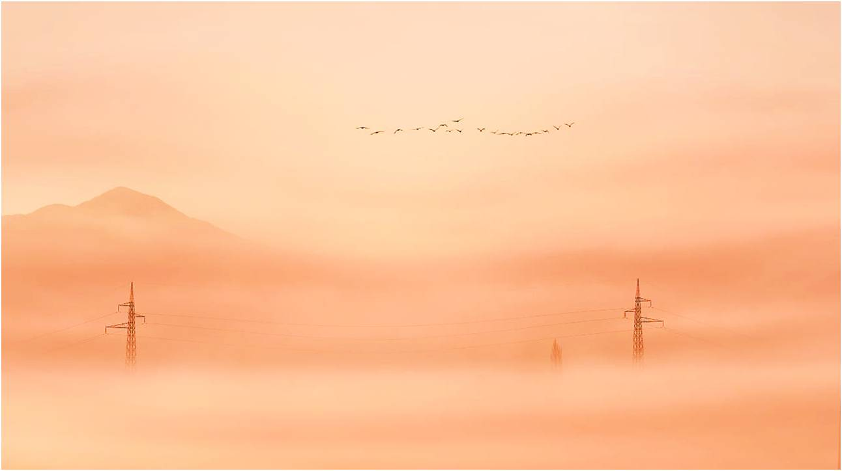
Puentes
Todos los derechos de autor pertenecen a los respectivos artistas/ fotógrafos

Slide 2
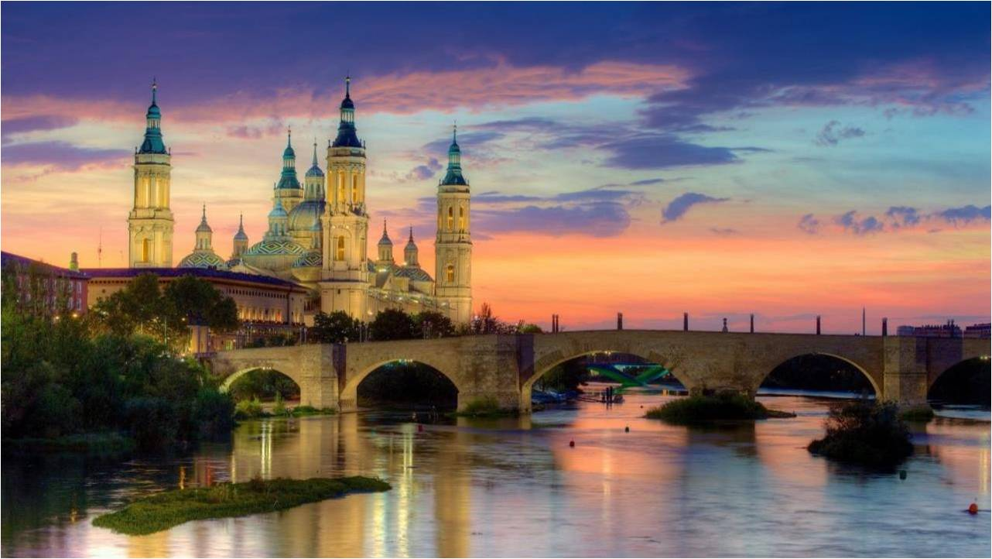
Zaragoza - España

Slide 3
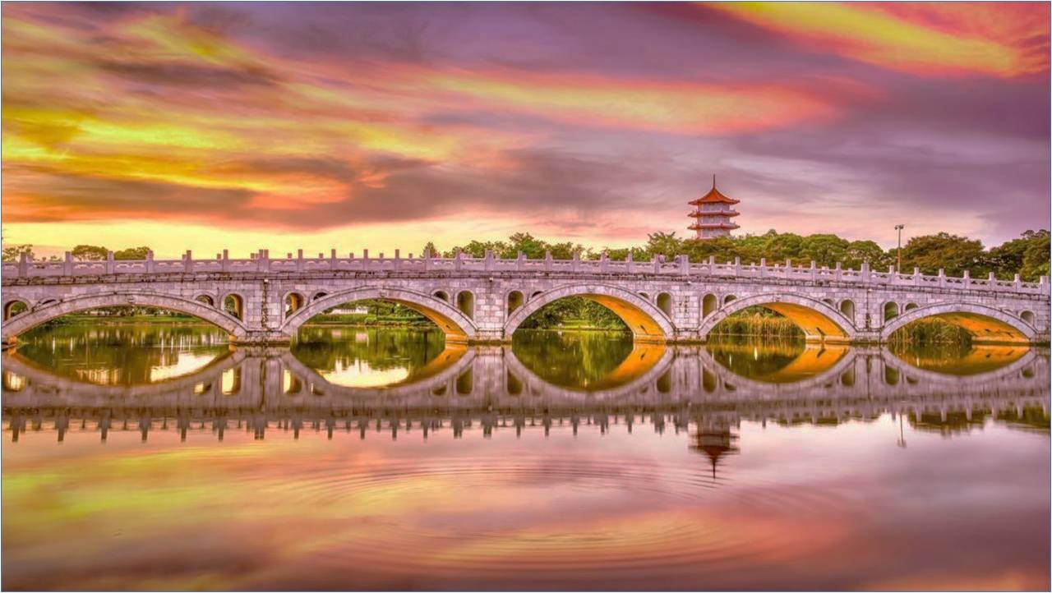
Singapur

Slide 4
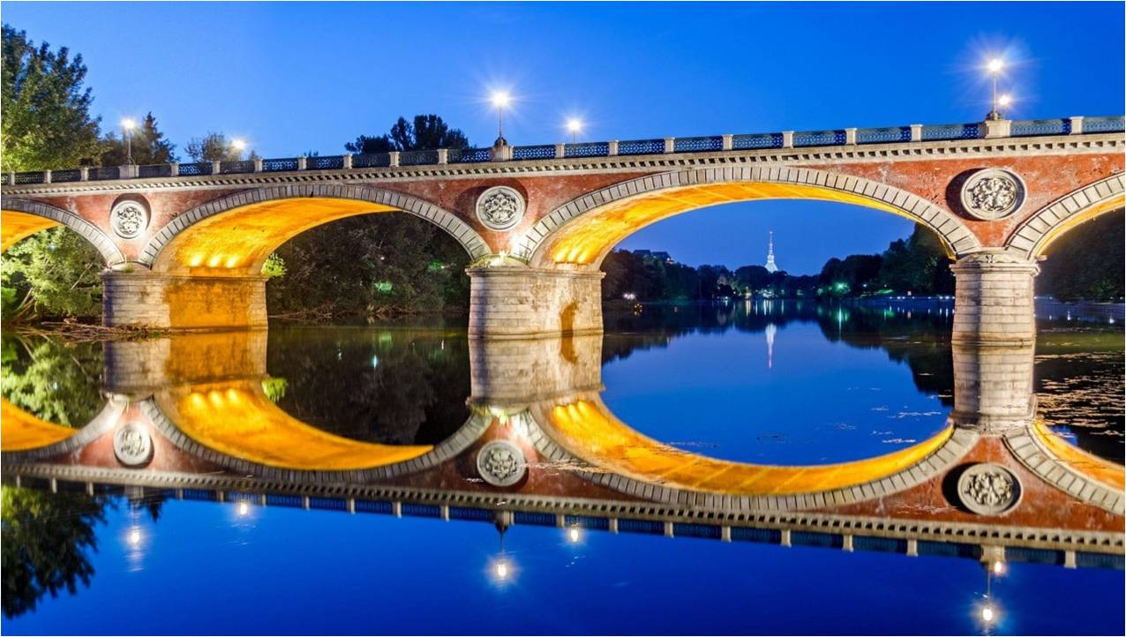
Turín -Italia

Slide 5
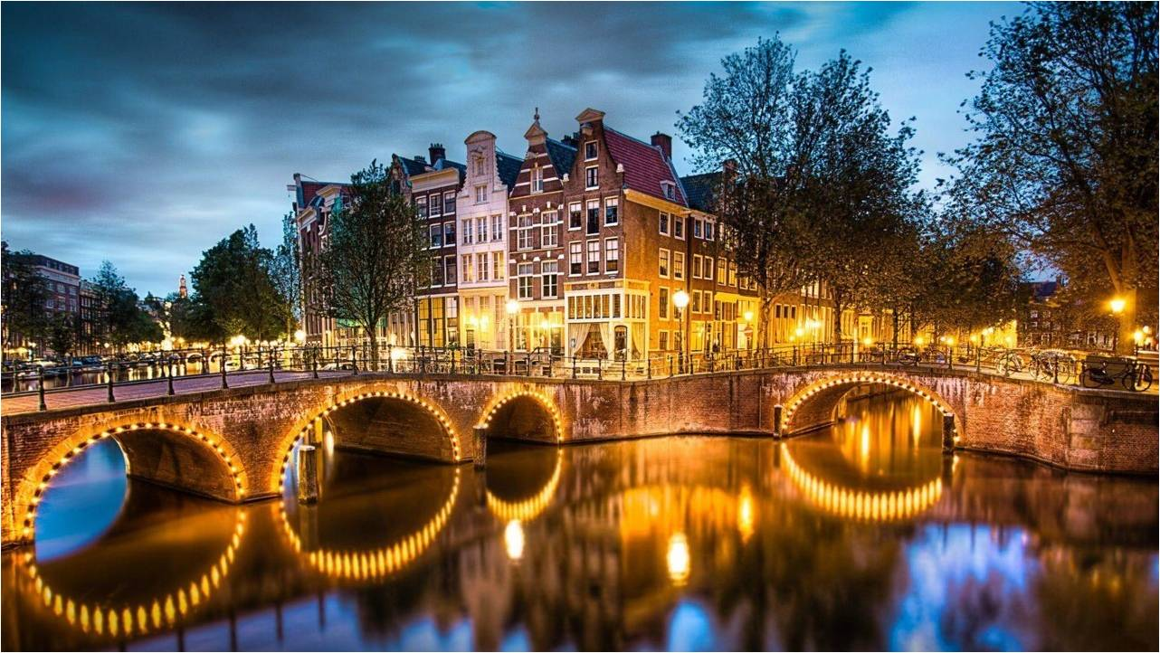
Amsterdam

Slide 6
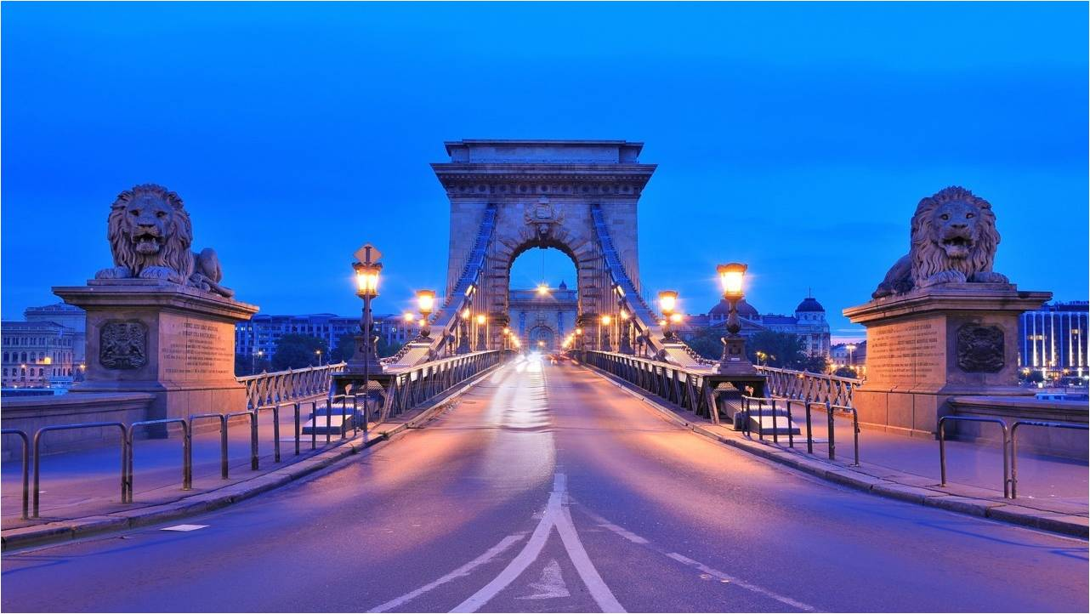
Budapest - Hungria

Slide 7
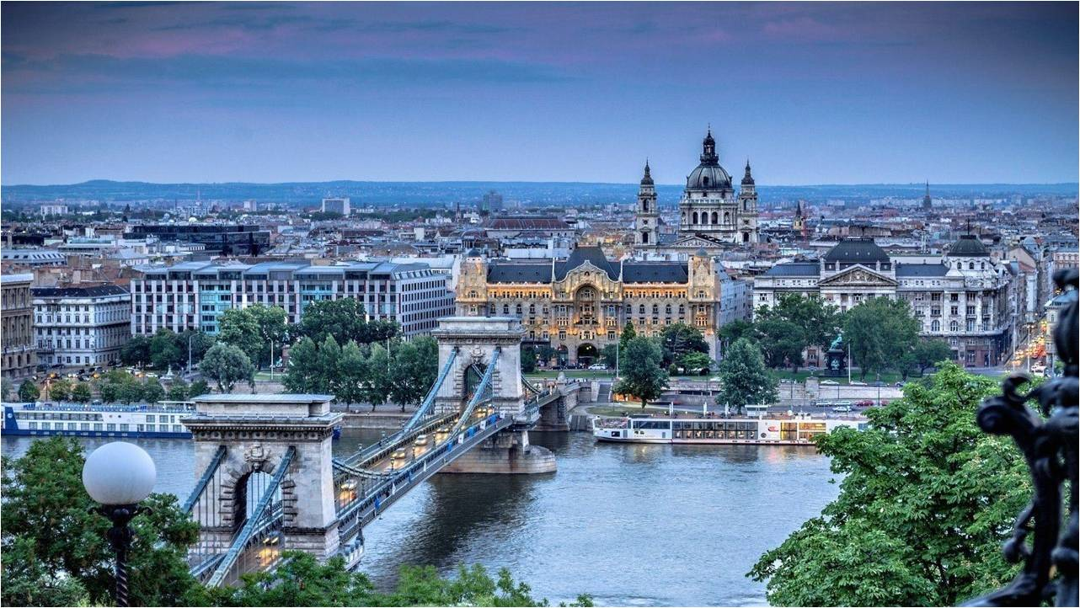
Budapest - Hungria

Slide 8
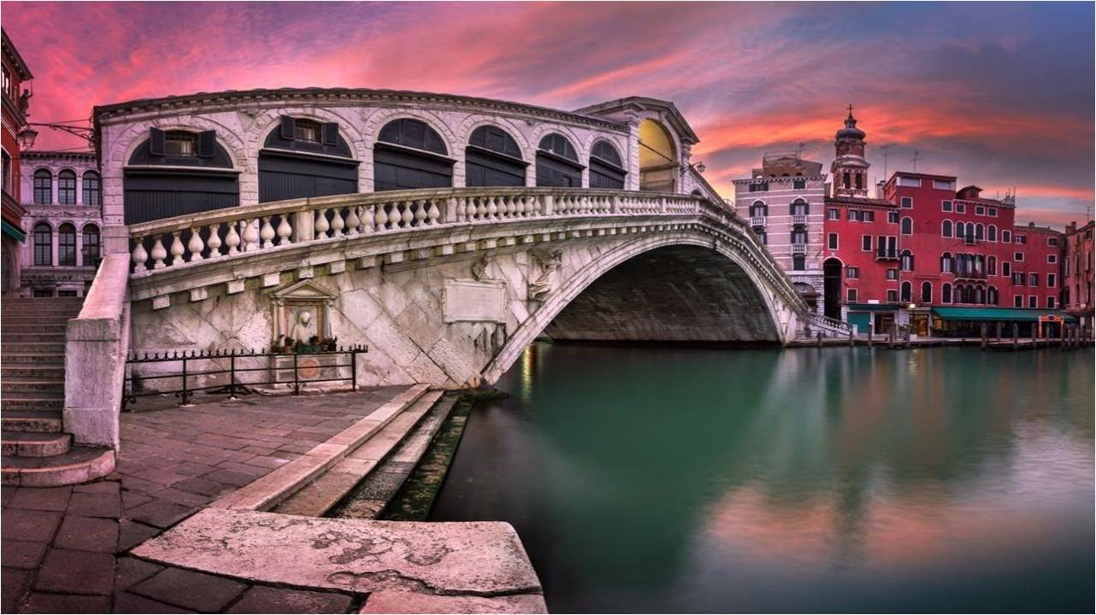
Rialto - Venice

Slide 9
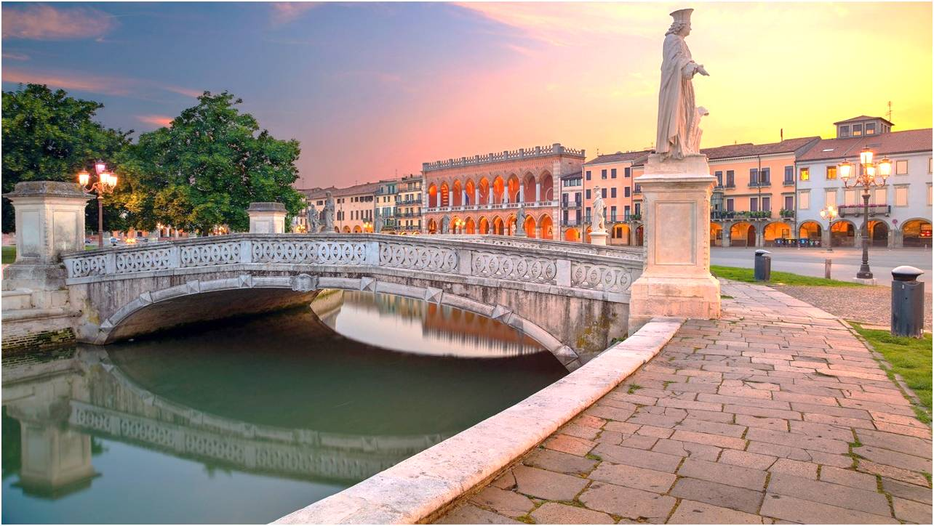
Italia

Slide 10
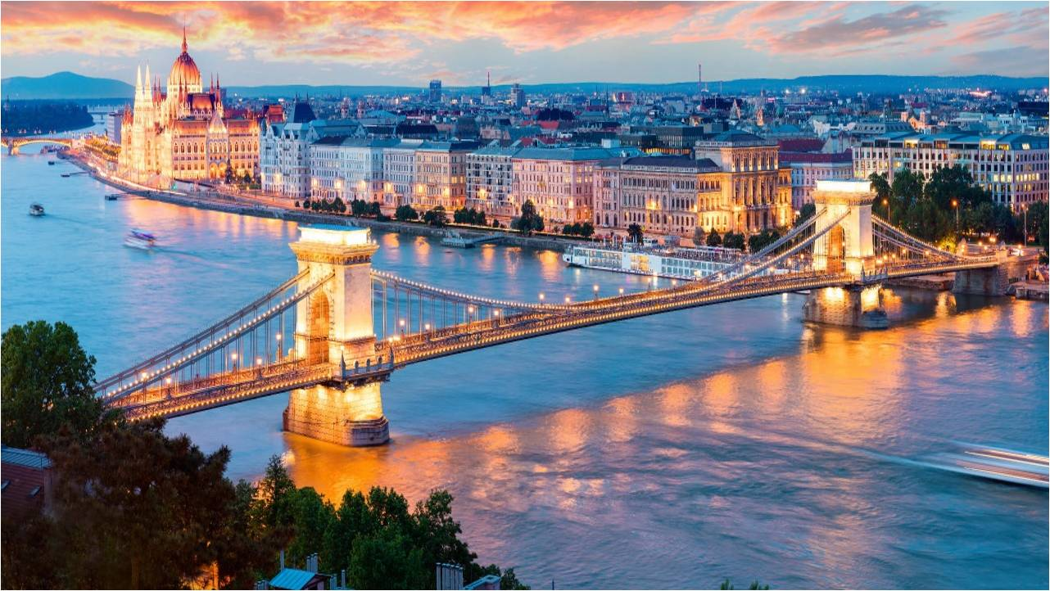
Chain Bridge – Budapest - Hungria

Slide 11
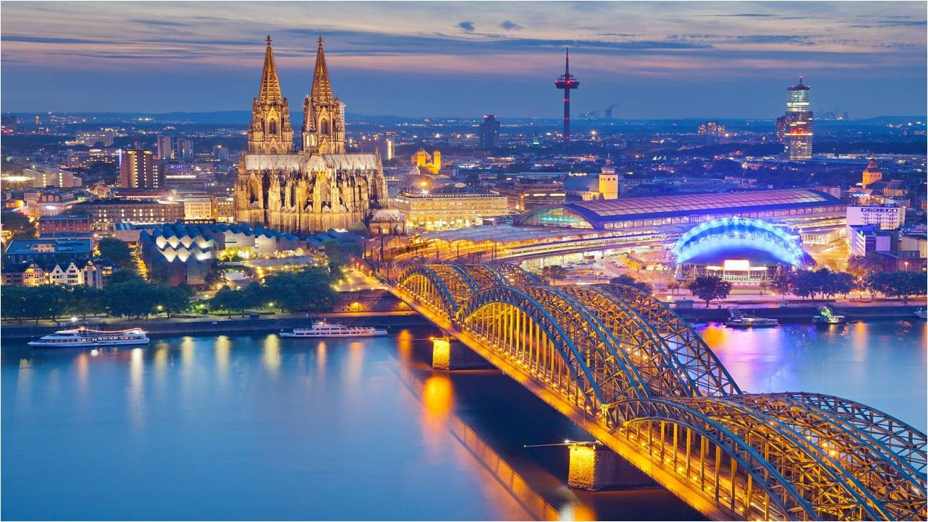
Puente Hohenzollern - Alemania

Slide 12
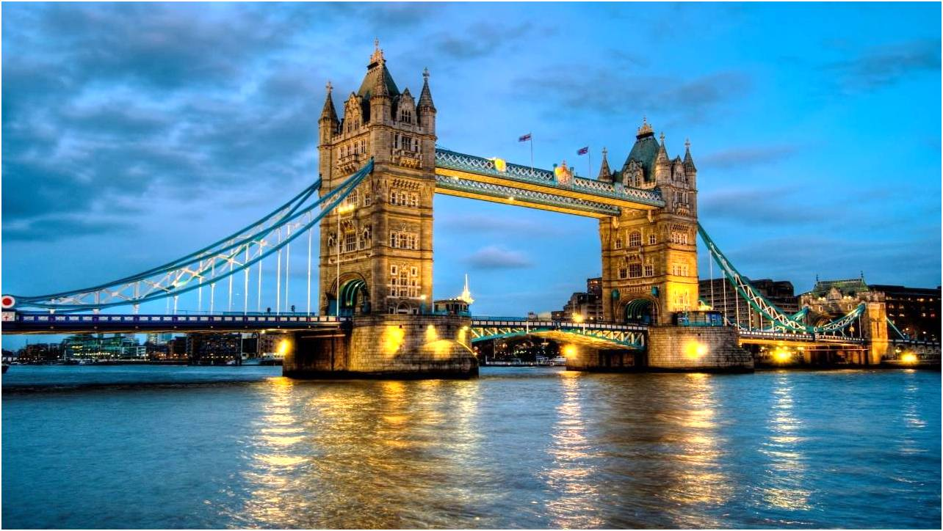
Puente de la Torre - Londres

Slide 13
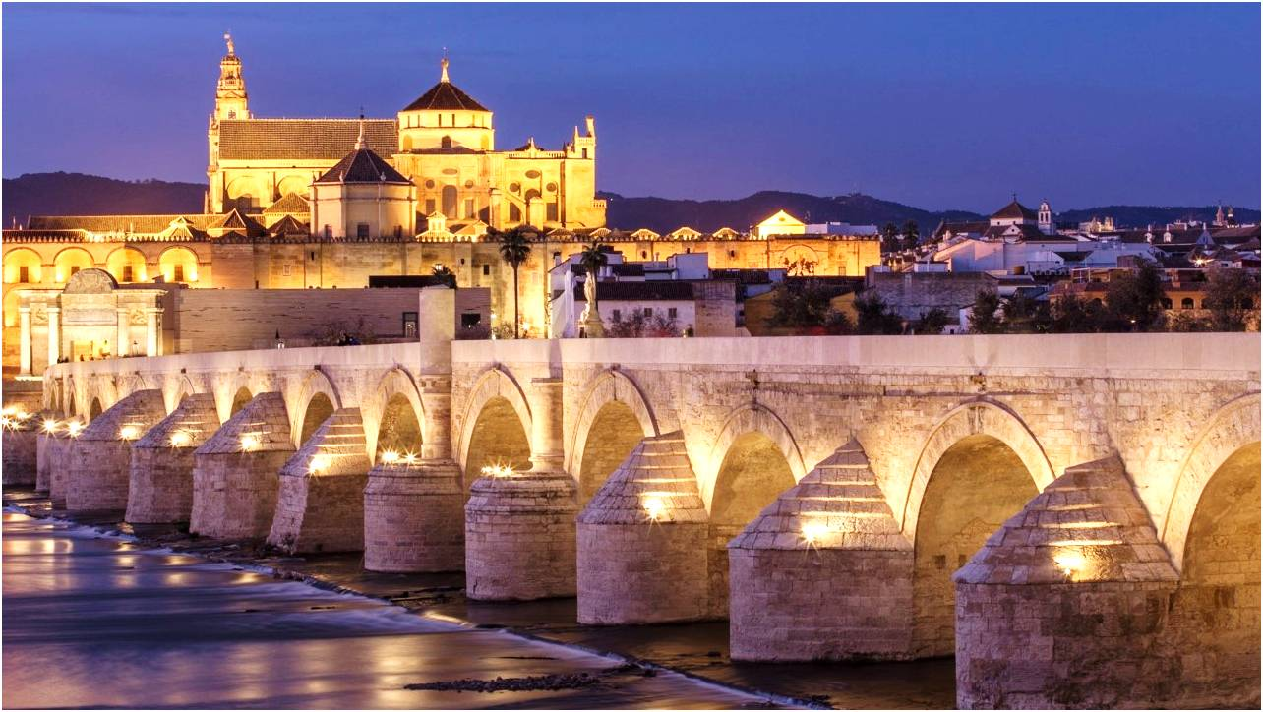
Puente Romano – Cordoba - España

Slide 14
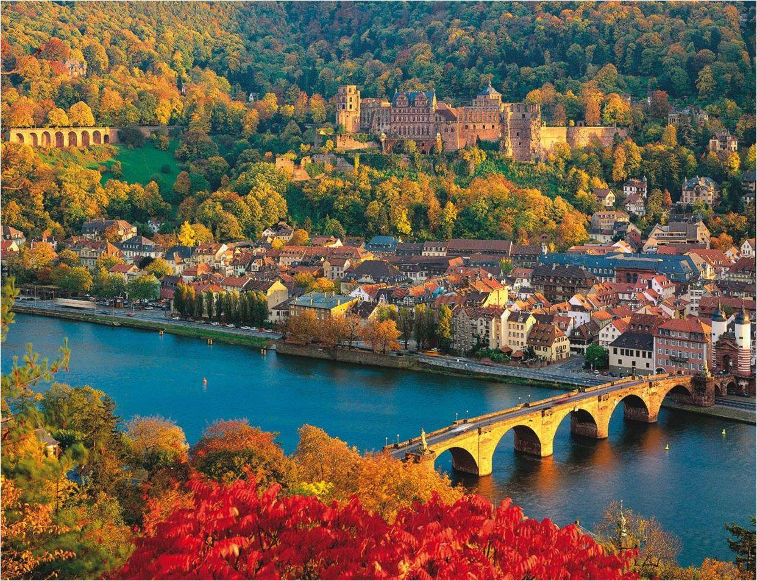
Heidelberg- Germany

Slide 15
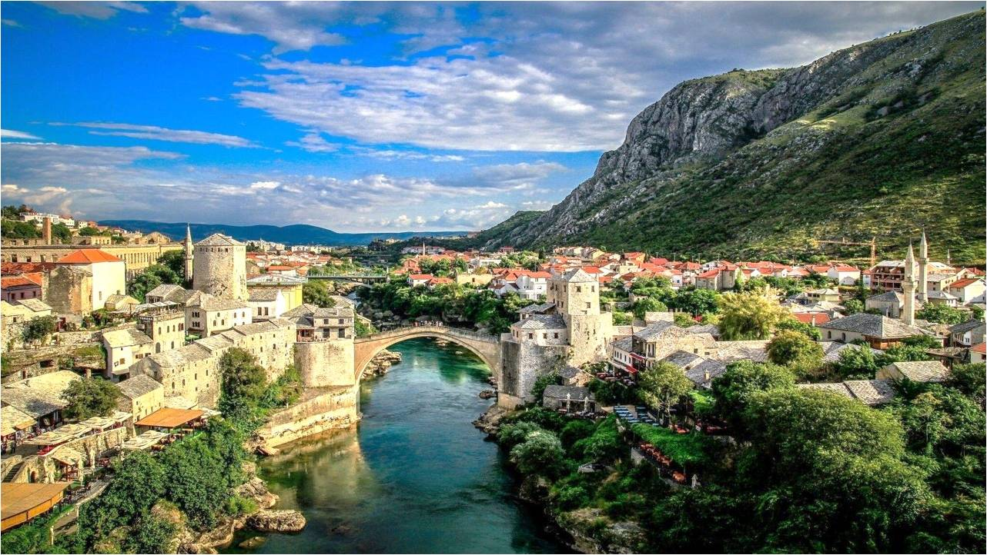
Bosnia

Slide 16
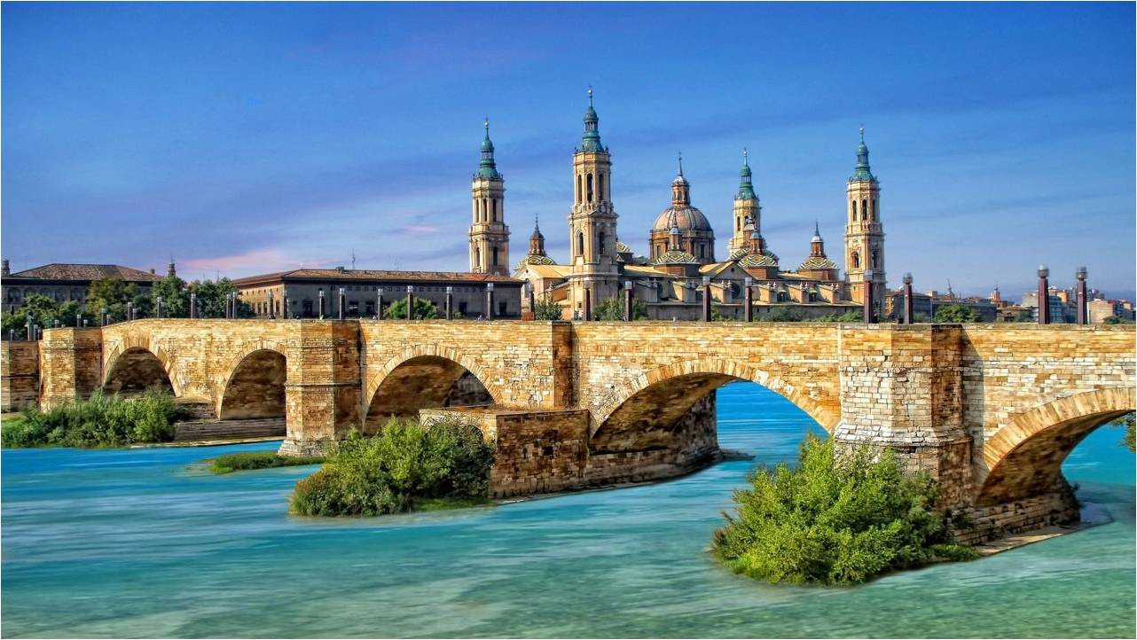
Zaragoza - España

Slide 17
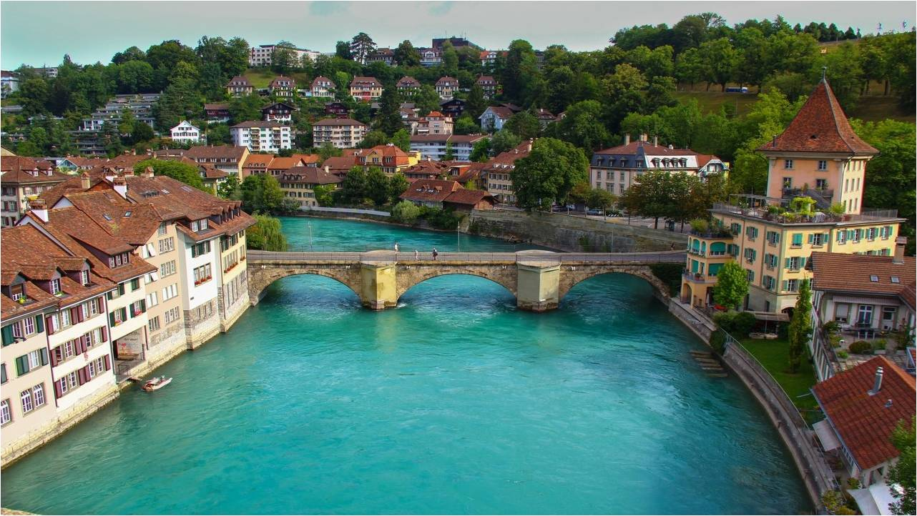
Berna - Suiza

Slide 18
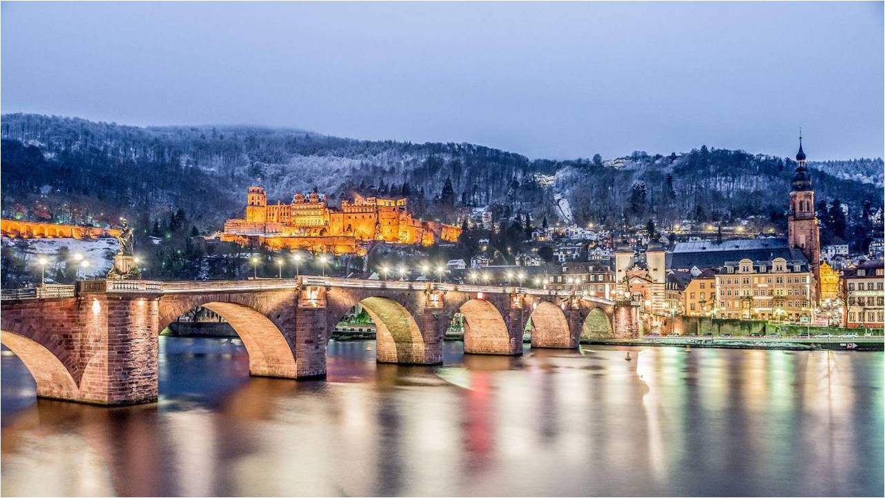
Heidelberg - Alemania

Slide 19
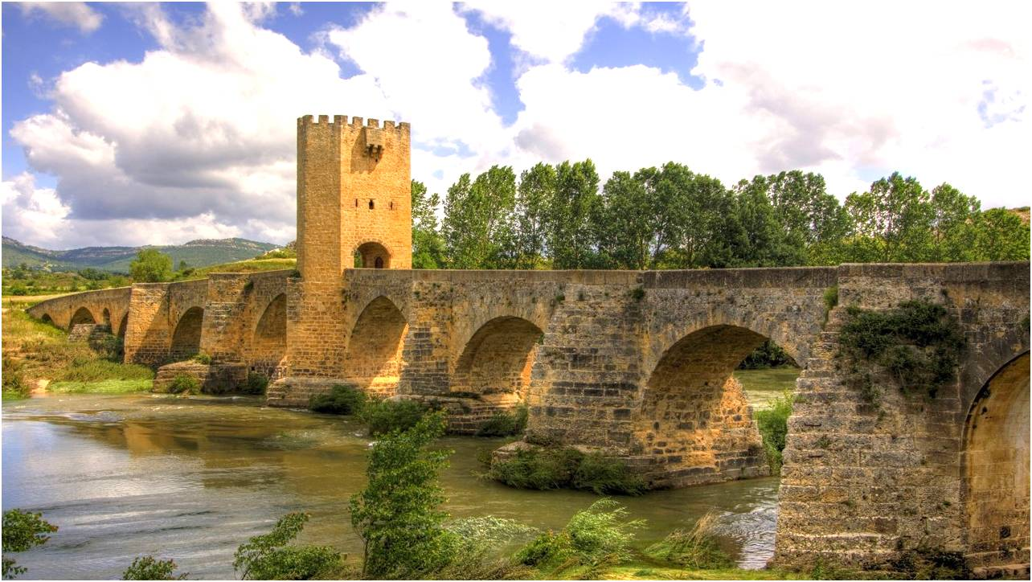
Frías - España

Slide 20
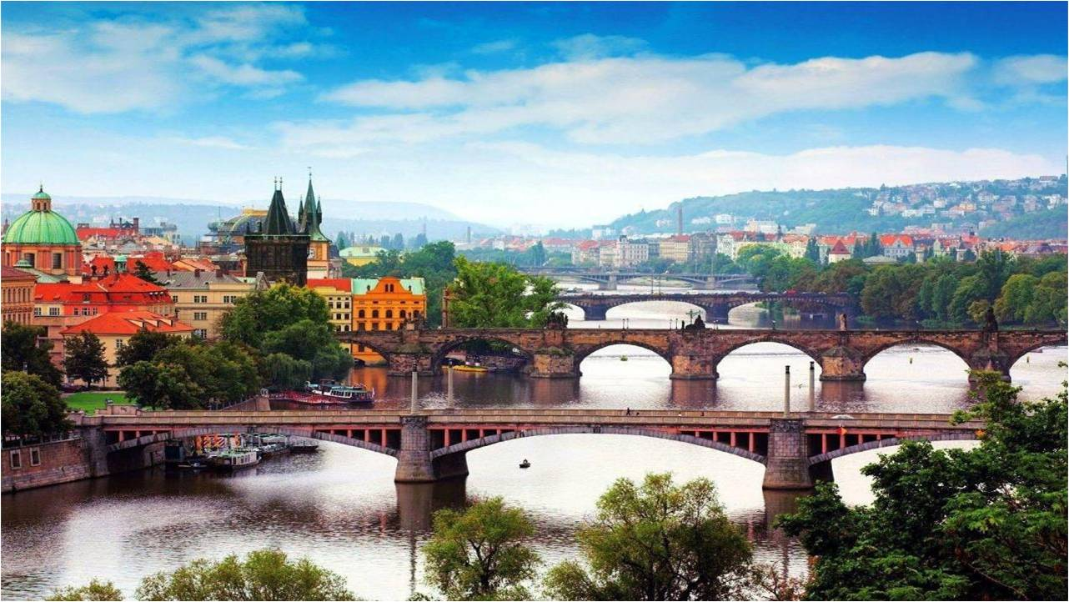
Moldavia

Slide 21
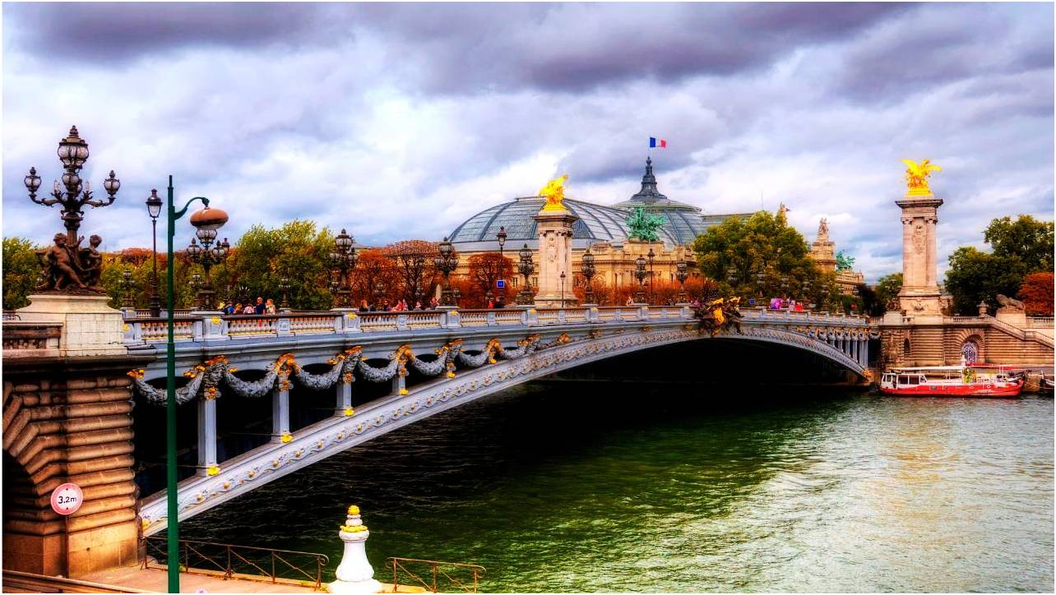
Paris - Francia

Slide 22
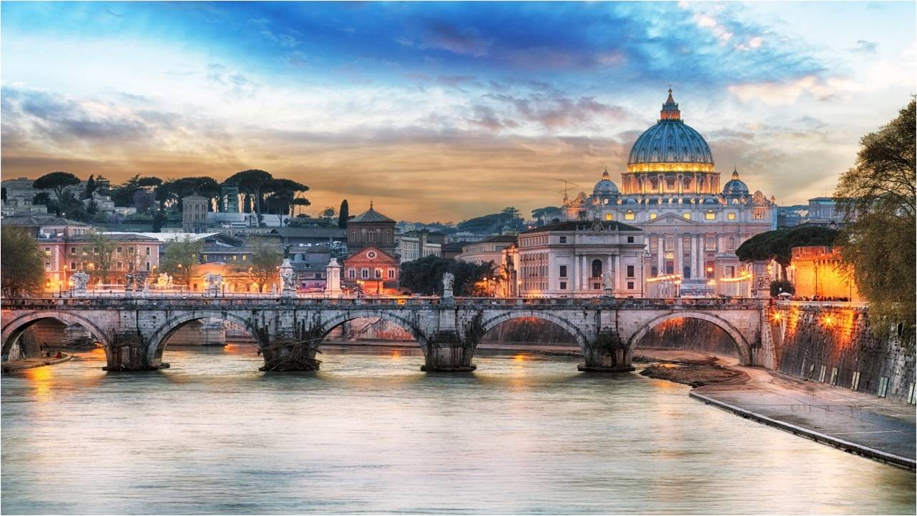
Roma

Slide 23
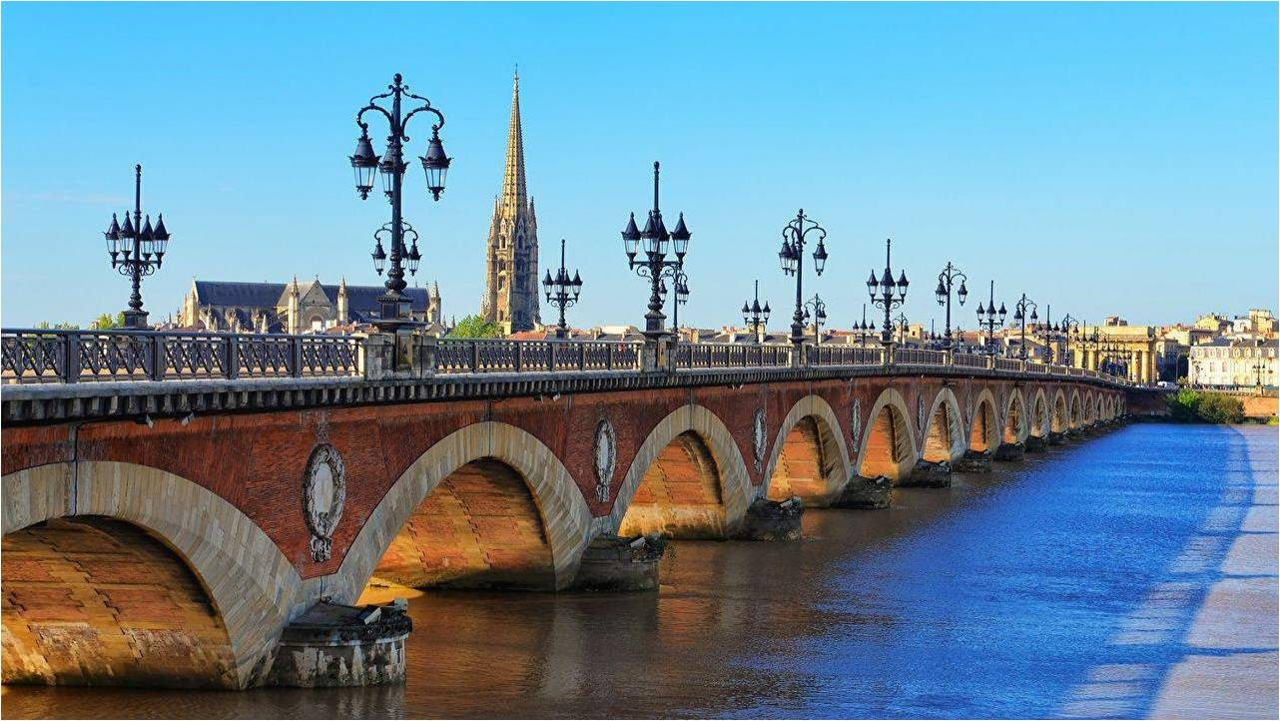
Burdeos - Francia

Slide 24
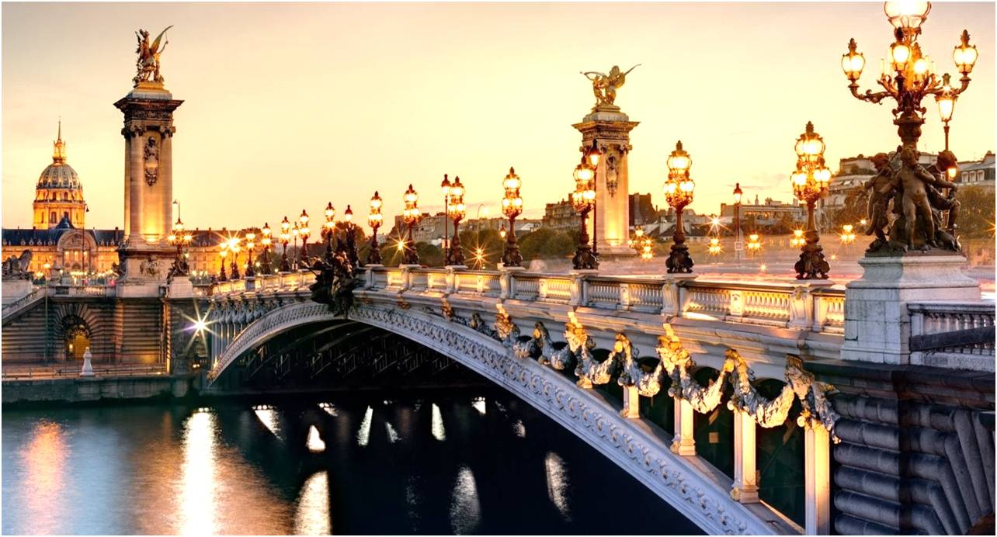
Paris - Francia

Slide 25
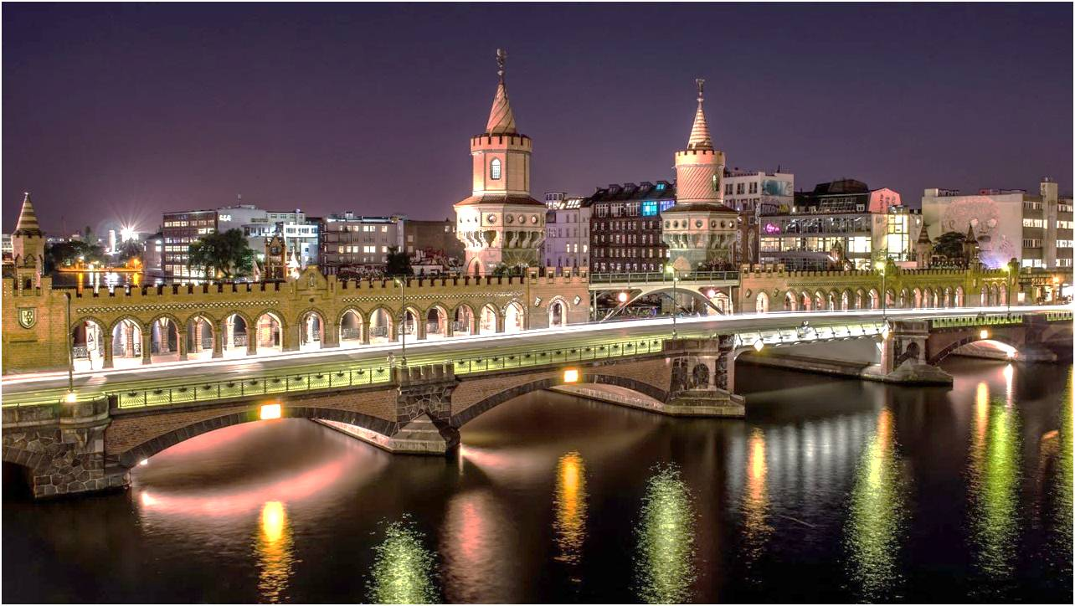
Berlín - Alemania

Slide 26
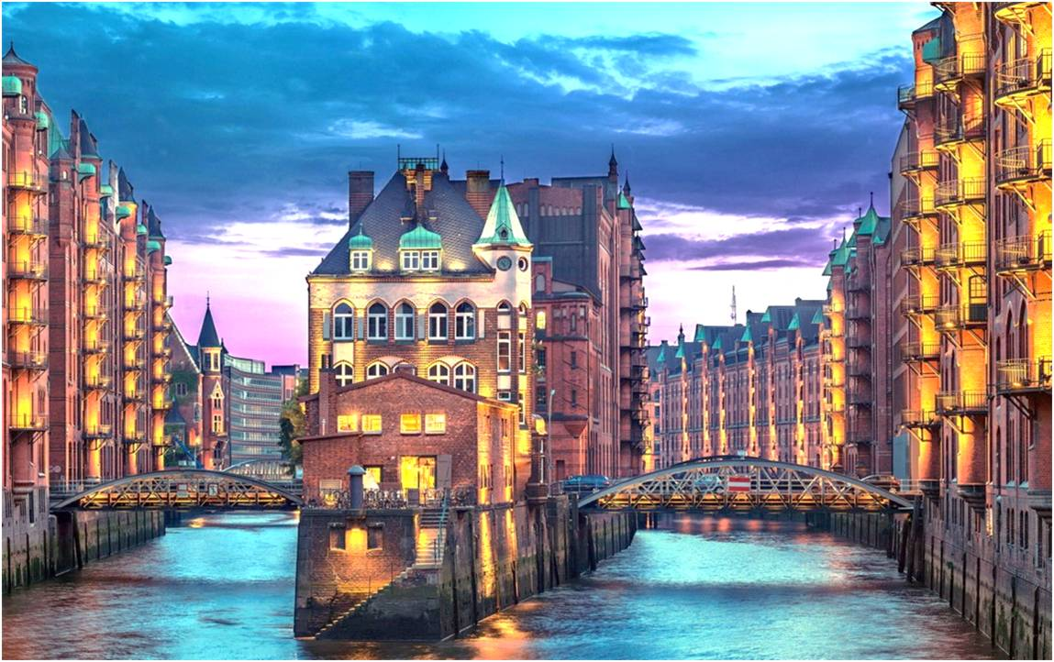
Alemania

Slide 27
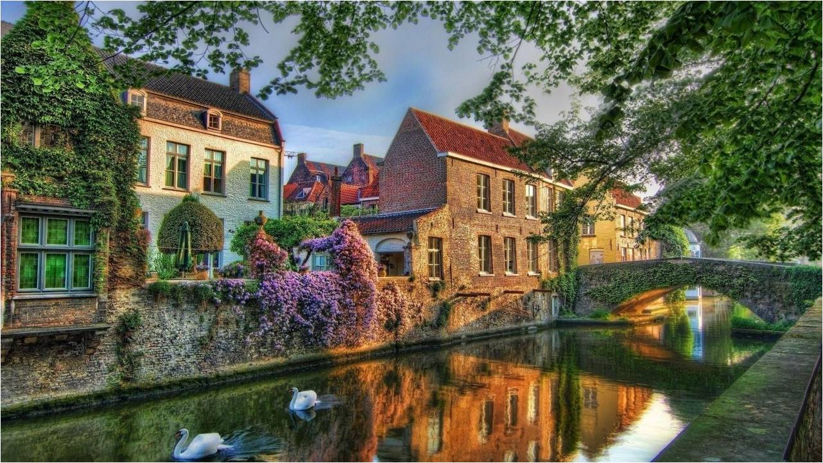
Bourges - Francia

Slide 28
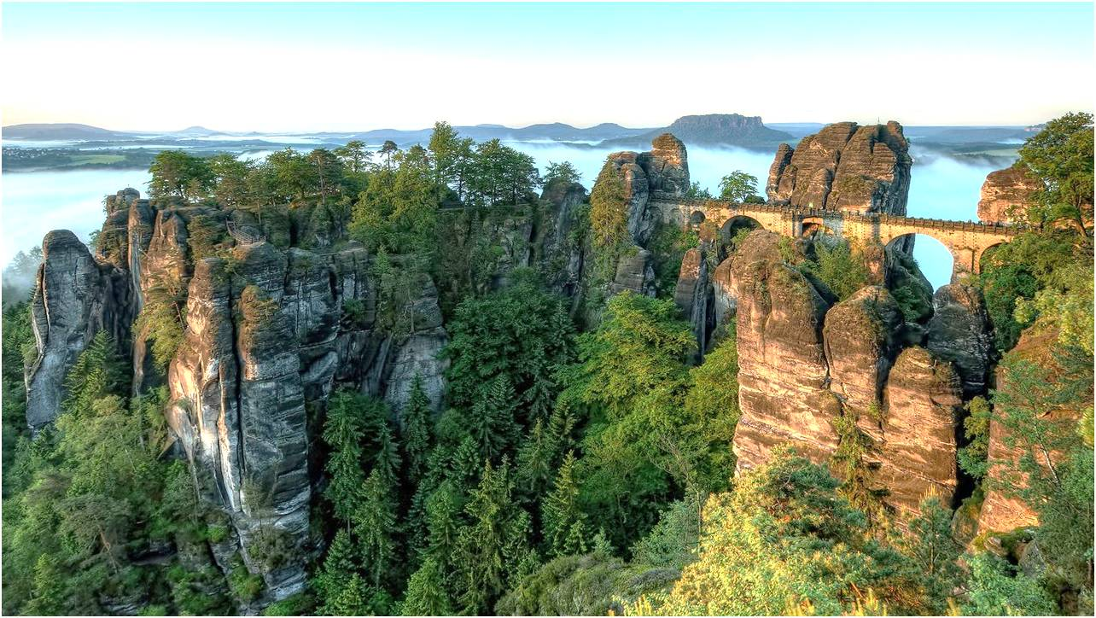
Bastei , Dresden - Alemania

Slide 29
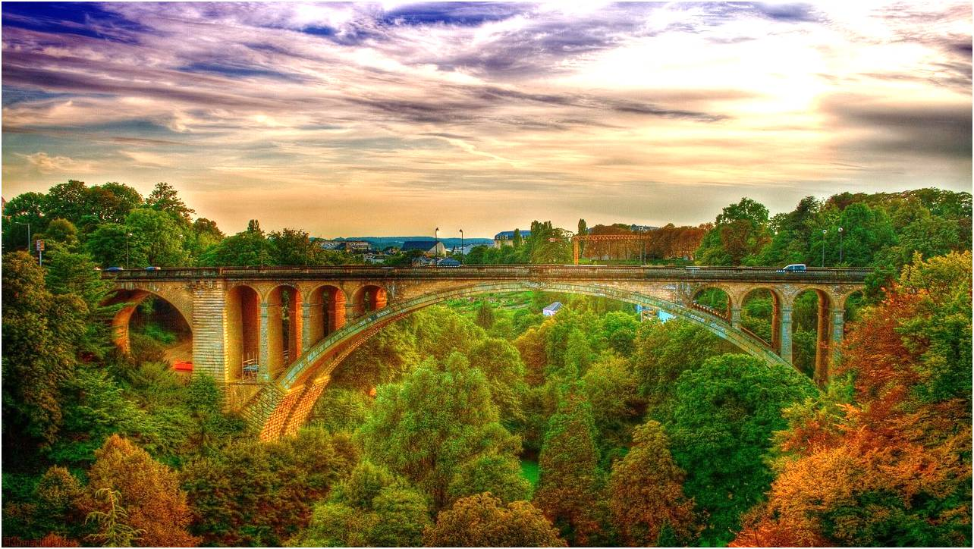
Luxemburgo

Slide 30
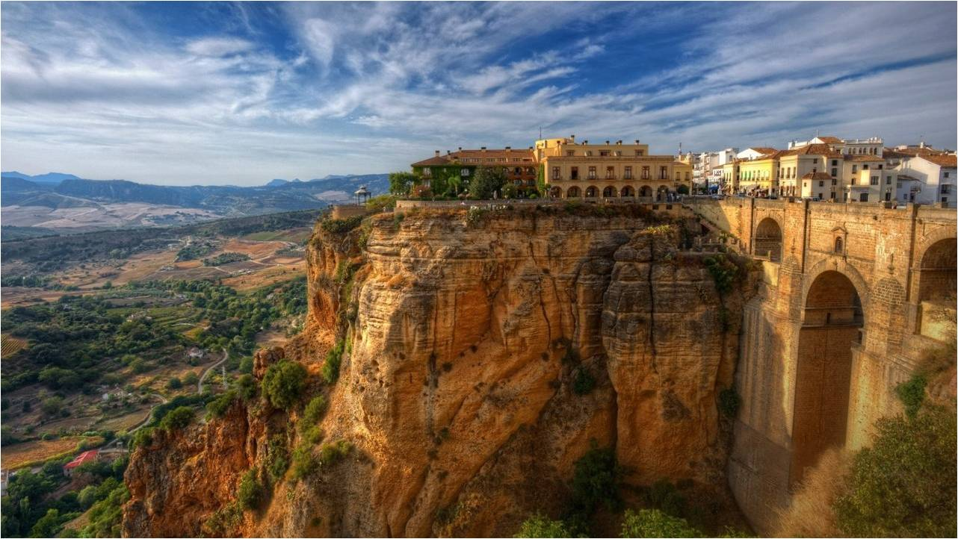
Ronda - España-

Slide 31
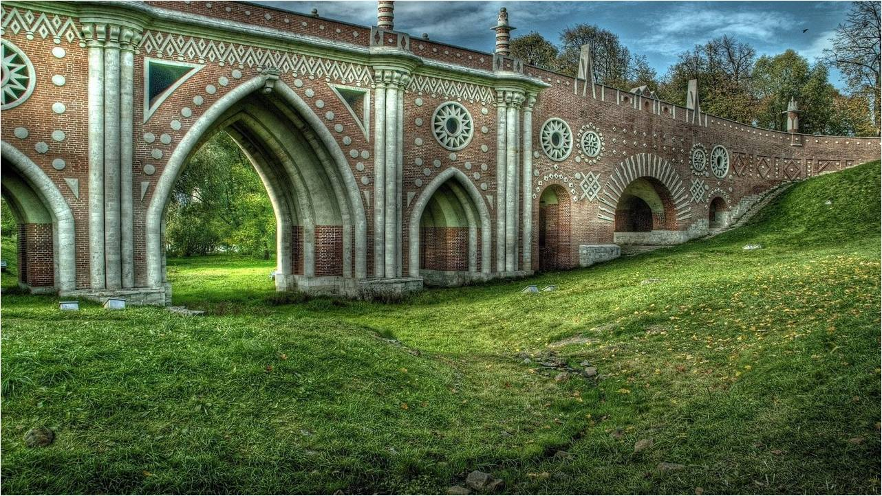
Puente Tsaritsyno -Moscú

Slide 32
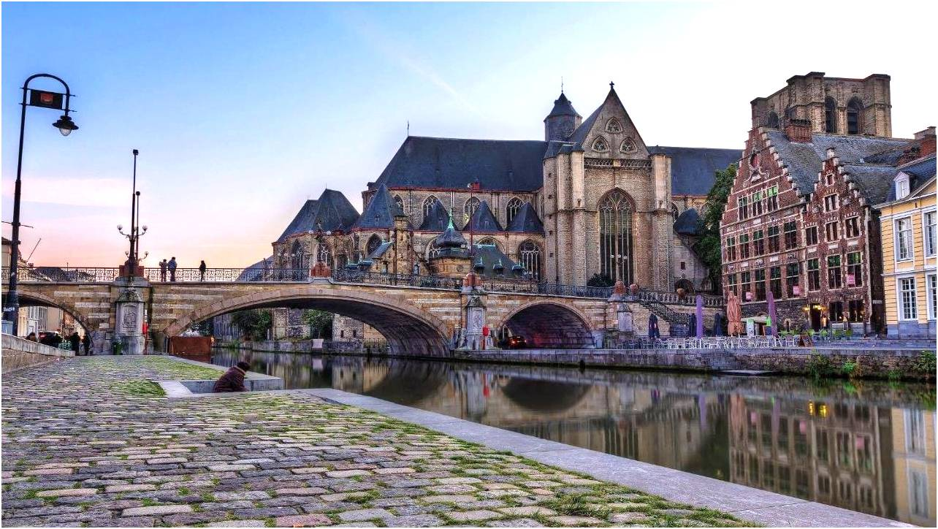
Belgica

Slide 33
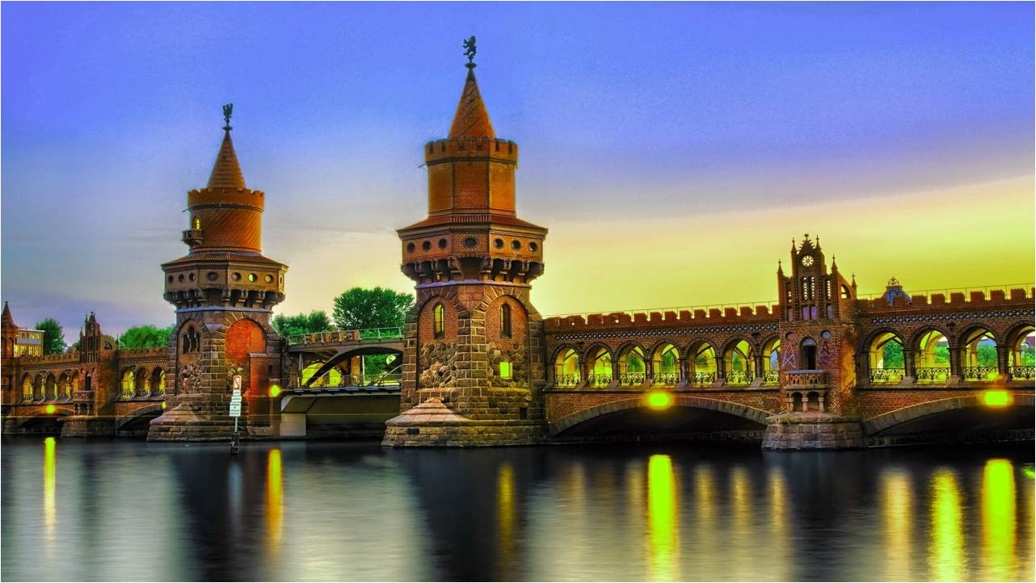
Oberbaum - Berlin

Slide 34
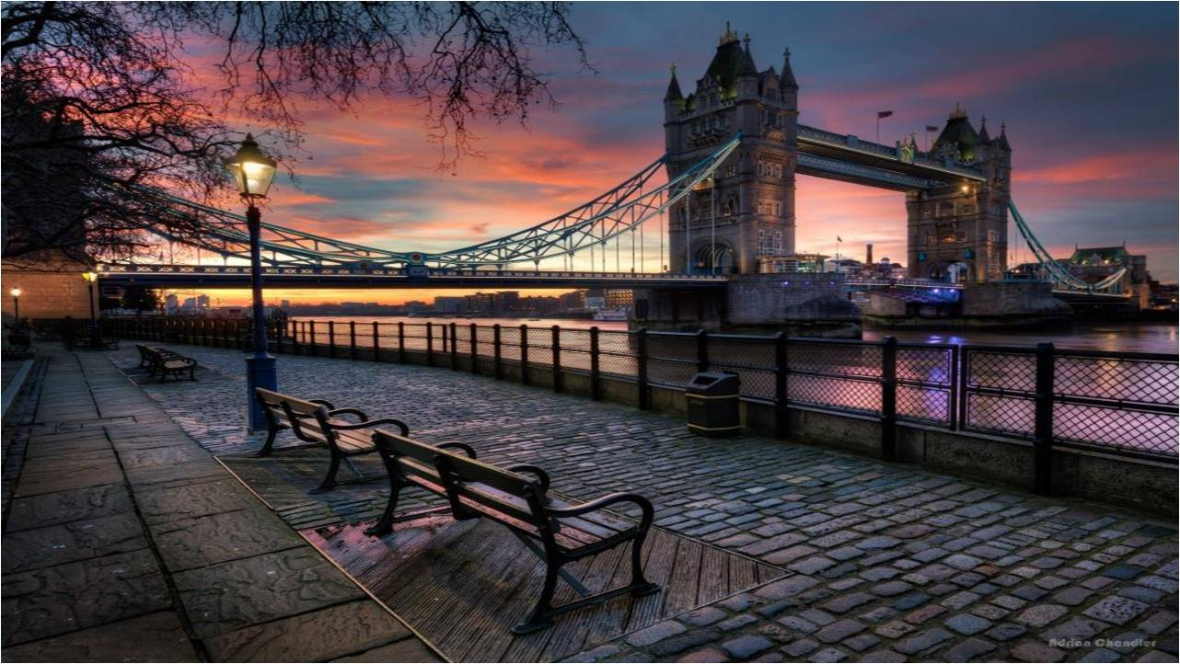
Inglaterra

Slide 35
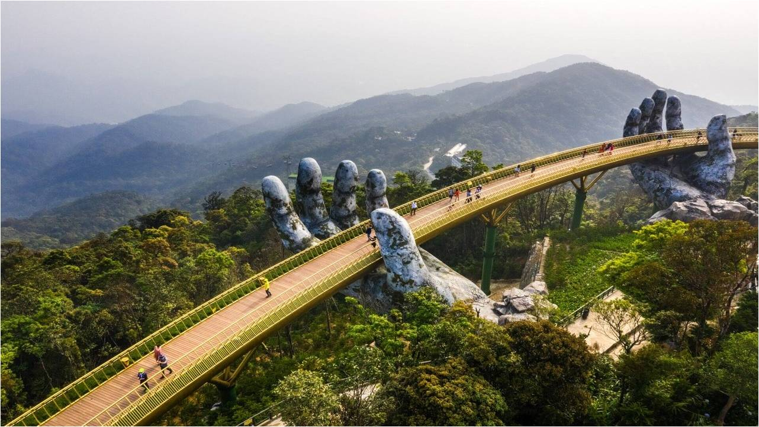
Puente Dorado - Vietnam

Slide 36
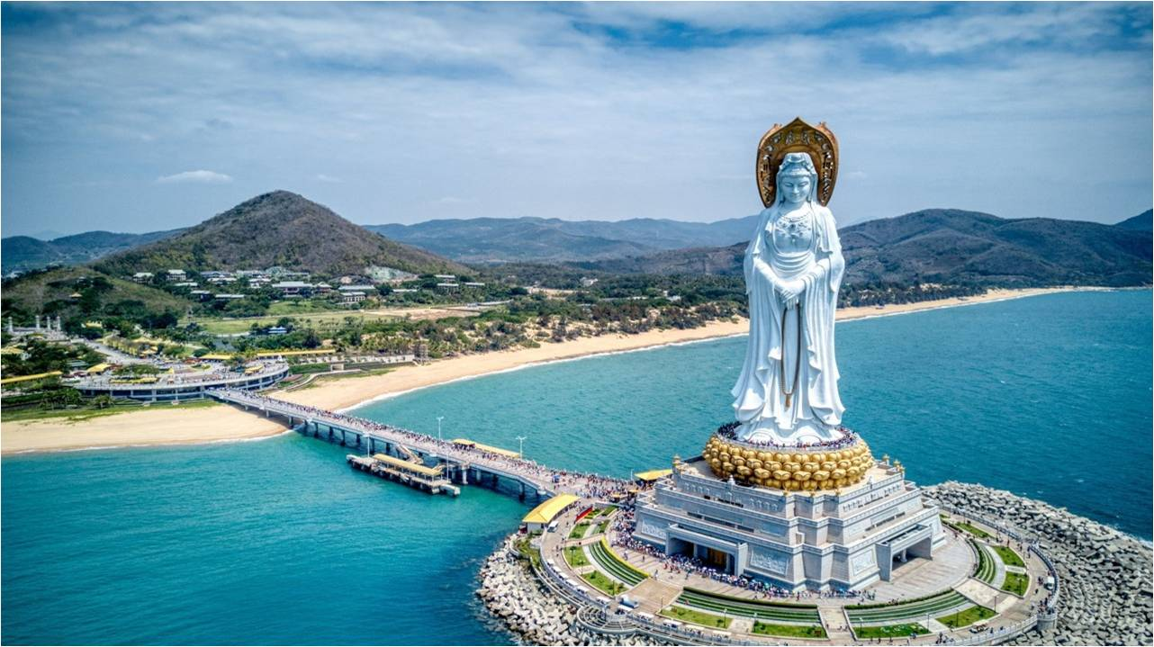
Guanyin of Nanshan - China

Slide 37







¿Te ha gustado?
Puedes ver más entrando
Aquí
Además puedes recibir powerpoints en tu correo electrónico suscribiéndote aquí:

